Slide 1
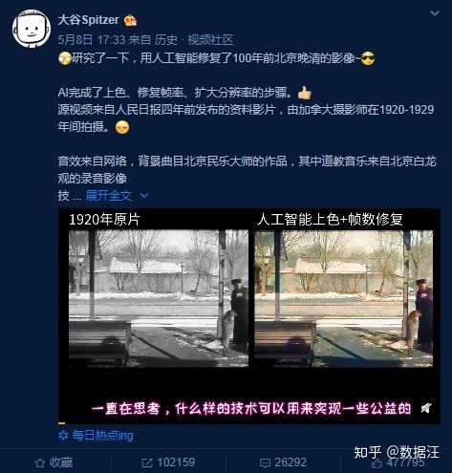
NVIDIA PS
100年前北京影像:补帧是DAIN，分辨率倍增是ESRGAN，上色是DeOldify，降噪是VirtualDub。
作者：7天完成，颜色还有不足。

Slide 2
NVIDIA PS
具体到操作上，可以大致分为补帧、扩分、上色三个环节，每个环节也都用了不同的工具，整体框架的流程则主要参考了Denis Shiryaev在社交媒体上分享的经验贴。
大谷说道，整个项目只用了7天时间，大部分都是硬性的时间消耗，比如补帧需要一到两天，扩分至少一天，上色也需要花费一天时间，再加上要做到4K60fps，渲染速度很慢。多方考量之下，他把人民日报14分钟的原片剪到了10分钟。

Slide 3
NVIDIA PS
相比而言，去年国庆164分钟修复版《开国大典》让人们亲眼目睹三次战役胜利到开国大典的历史过程。除了借助AI，胶片的撕裂、划痕等都是专业的修复师一帧一帧地修补。“修复过程中，我们70%的时间都在完成资料片镜头的修复工作。”负责本片修复工作的三维六度公司的首席技术官周苏岳说道，虽然修复时间只用了40天，但这却是600人每天工作20小时的奋战结果！

Slide 4
NVIDIA PS
除了硬性的时间消耗，大谷还笑称，最大的问题就是自己笔记本电脑的显卡不够好，“要1070的显卡才带得动，否则会out of memory”，迫不得已之下向女朋友求了助。
在视频中，相信大家也会看到时不时会出现颜色跳来跳去的情况，大谷表示，在补帧之前用工具把老电影中经常出现的画面闪烁去掉了，否则会更严重，整体的色彩上，AI的渲染效果也明显偏淡。

Slide 5
NVIDIA PS
除此之外，大谷这次利用的是国外的一套模型，显然无法直接将其套用到100年前的中国影片修复上，在颜色上就无法做到历史性的准确。
也正是考虑到这些不足，大谷对去年参与《开国大典》修复的工作人员表达了敬意，“AI没办法做到艺术家那么准确，尤其是在历史方面，而《开国大典》对历史准确性的要求更高”，随后他也打趣地说道，或许可以“让AI看看清宫剧，提升一下准确率”。

Slide 6
NVIDIA PS
Noise2Noise: Learning Image Restoration without Clean Data。

